Slide 1
Памятка первокласснику
Как вести себя в школе

Slide 2
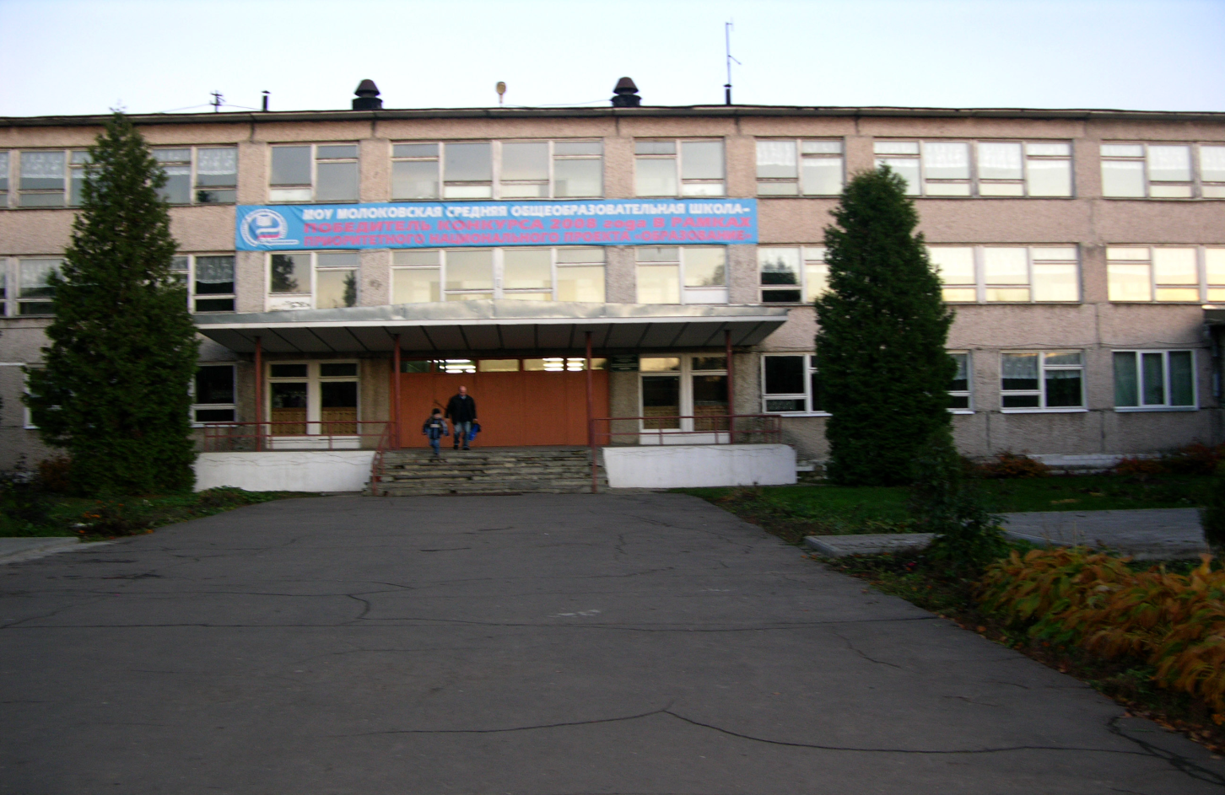
Здравствуй, моя школа!
Я иду учиться.
Моя семья может мной гордиться!

Slide 3
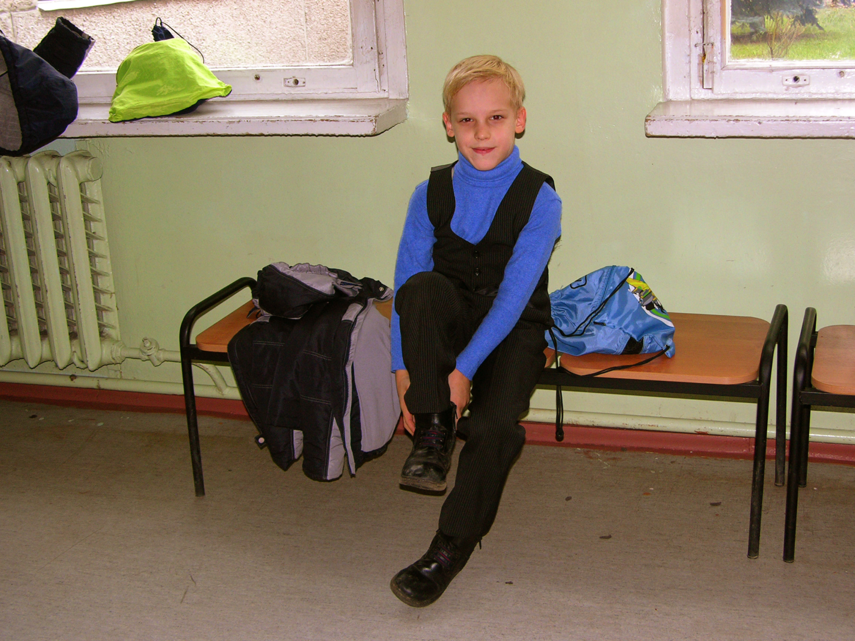
Сменную обувь с собою ношу.
Вот наш гардероб, я поспешу.

Slide 4
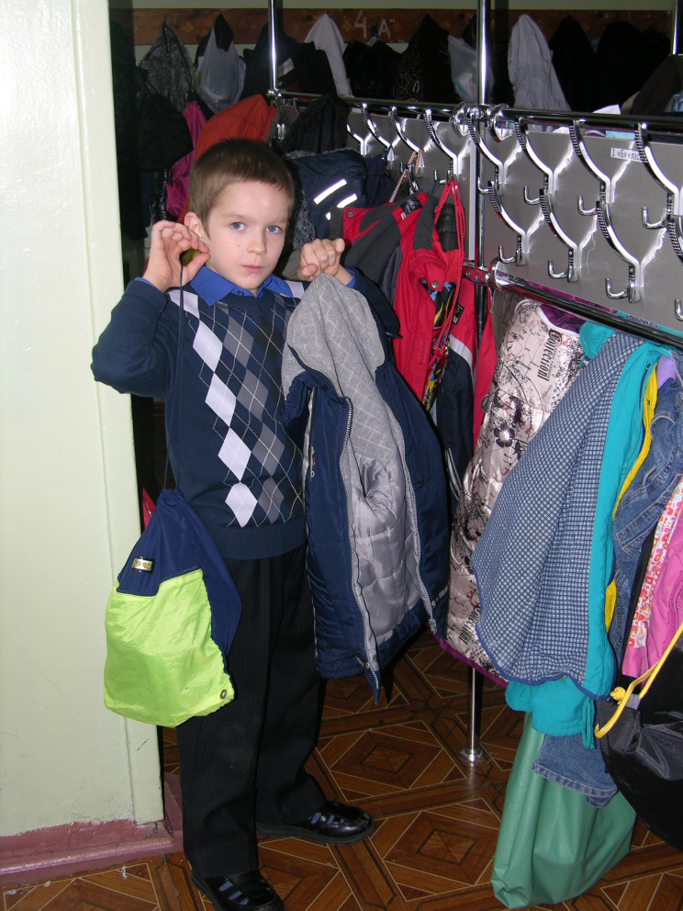
Чтобы был порядок,
Обувь и куртку повешу рядом.

Slide 5
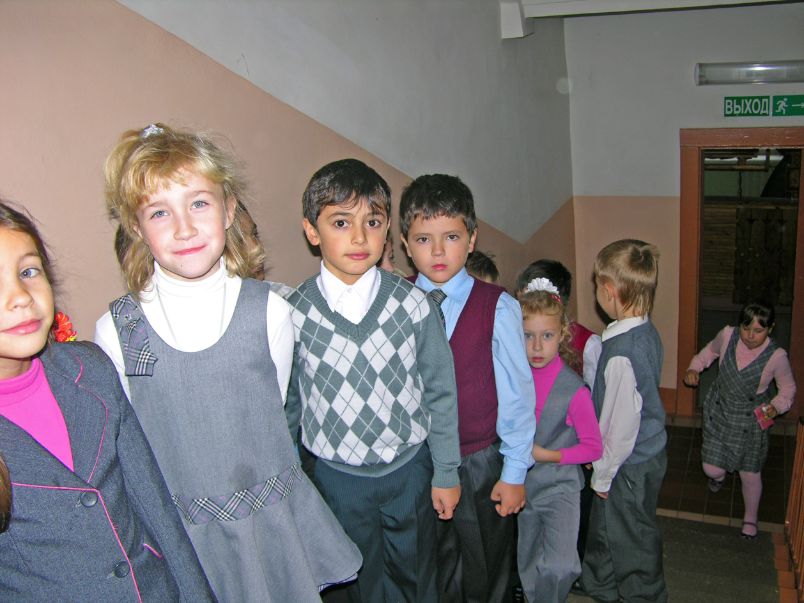
Скоро уже прозвенит звонок.
Вовремя я приду на урок.

Slide 6
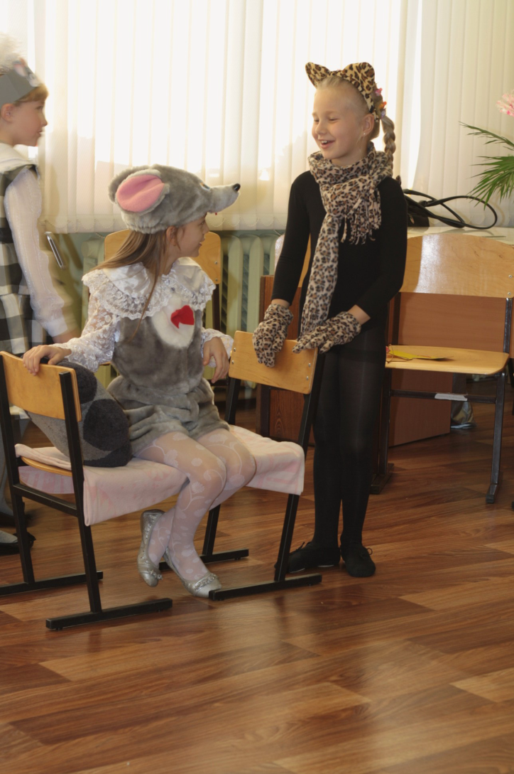
Учиться в школе интересно.
Моим одноклассникам это известно!

Slide 7
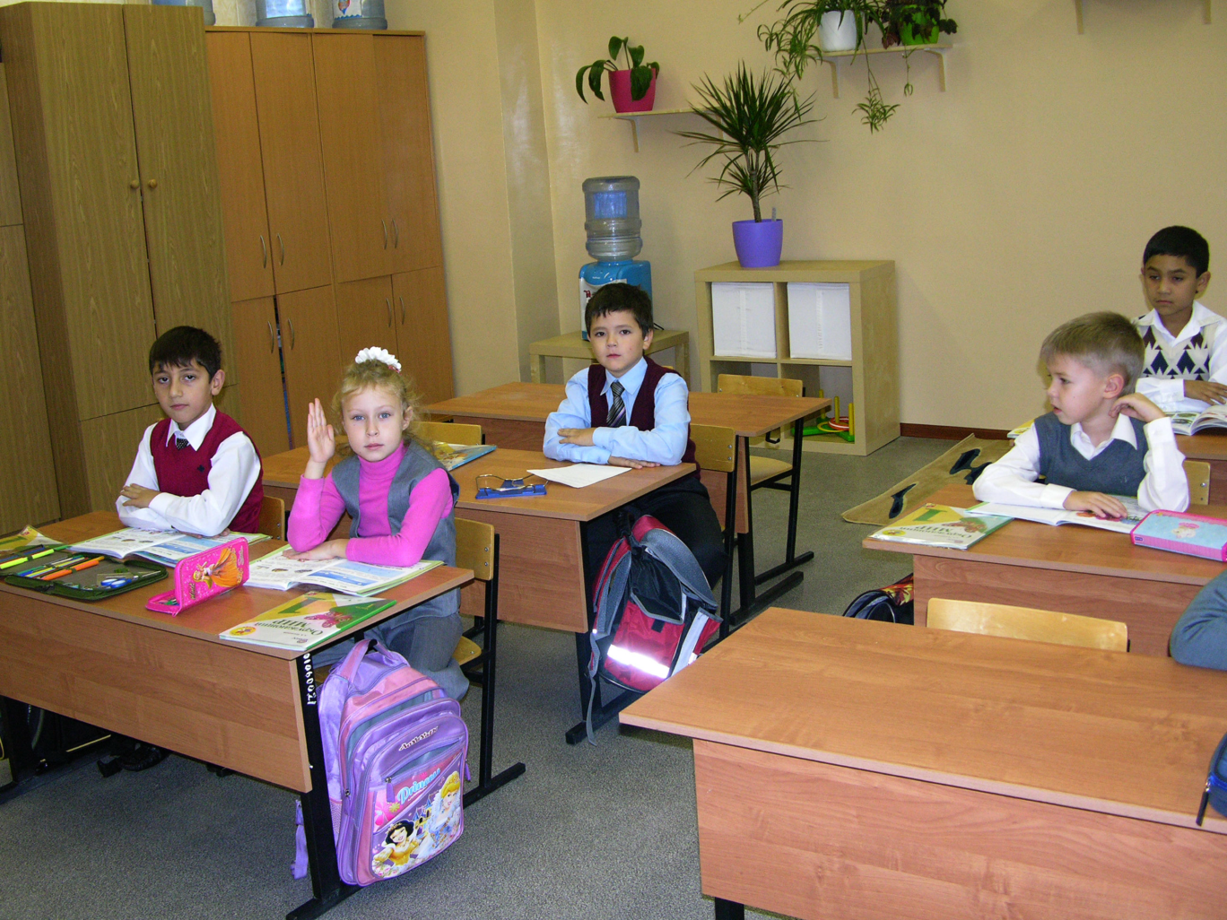
Чтоб выйти с урока, я руку поднимаю.
Учиться другим я не мешаю.

Slide 8
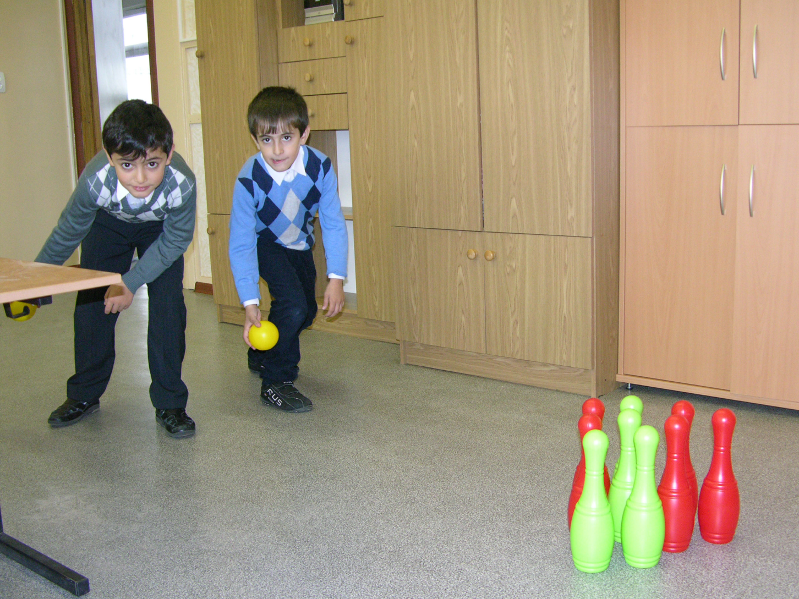
На перемене спокойно играю.
Товарищей в школе не обижаю.

Slide 9
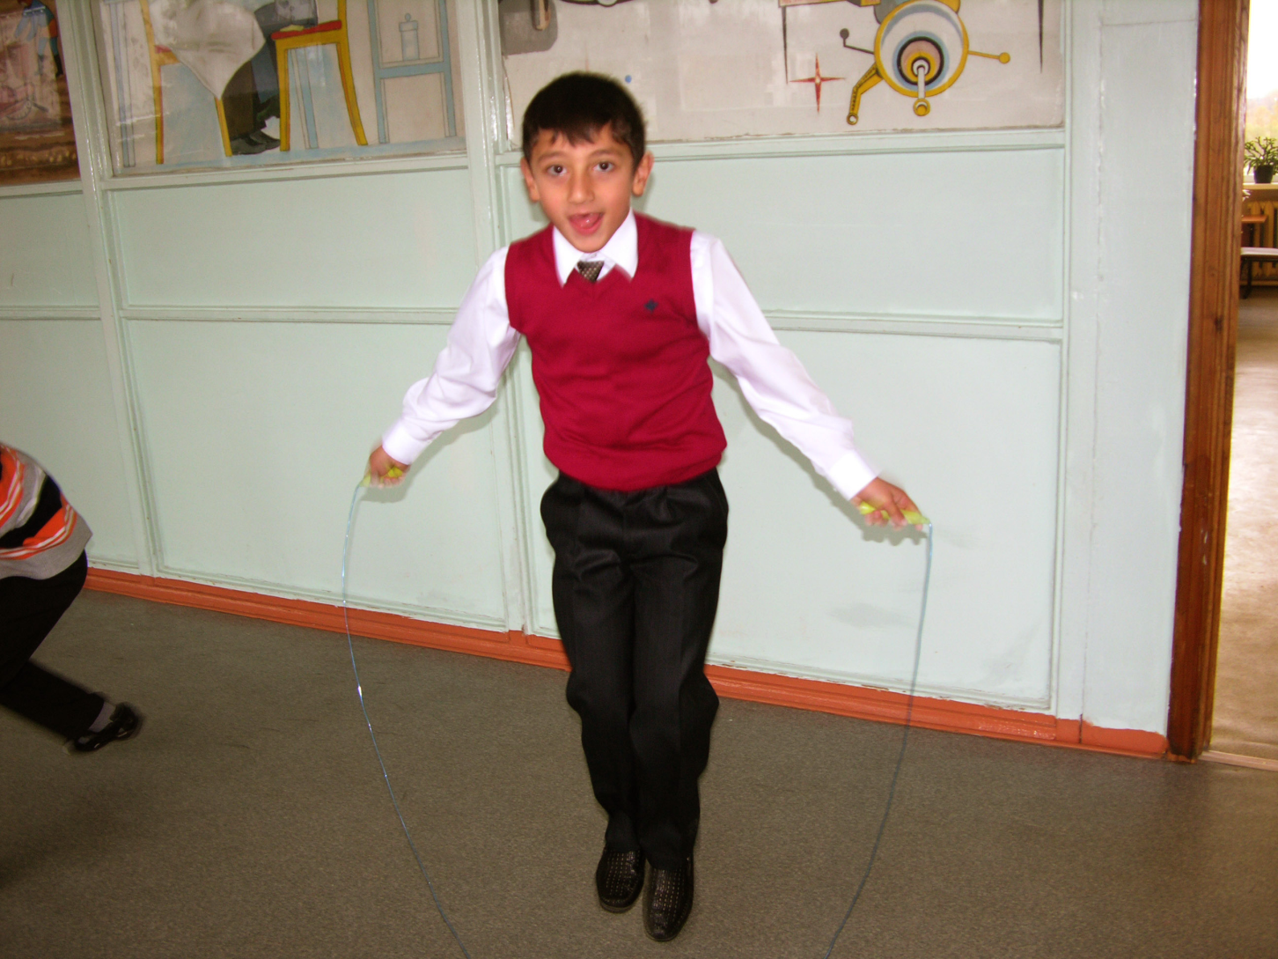
На перемене я не кричу.
Хорошим учеником быть я хочу.

Slide 10
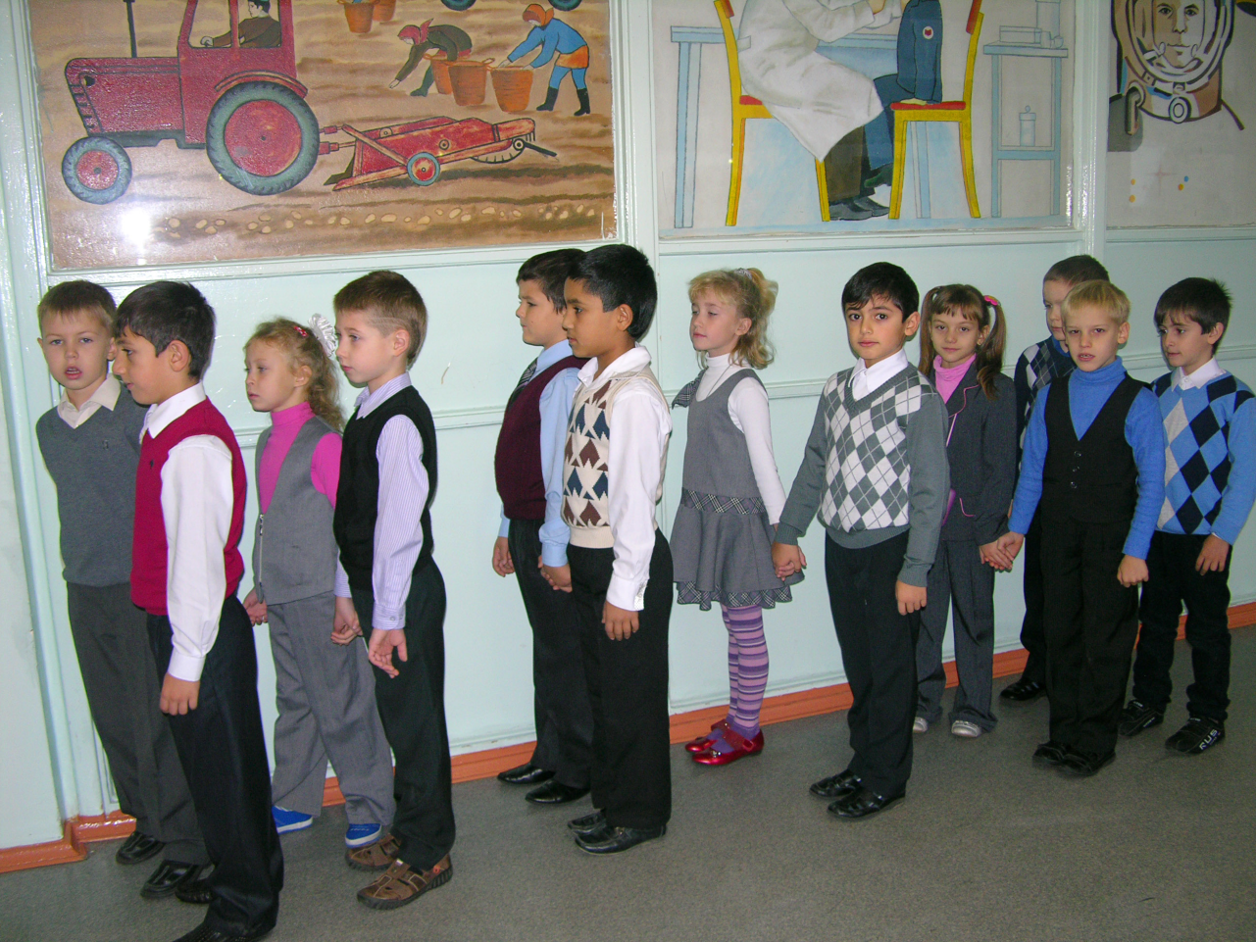
Строем хожу вместе с классом по школе.
Не потеряюсь я в своей школе.

Slide 11
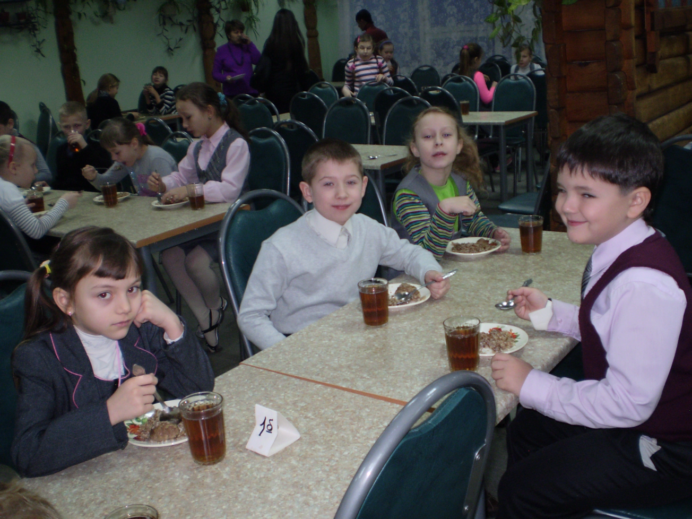
А это наш завтрак в школьной столовой.
Вкусно покормит нас школьный повар.

Slide 12
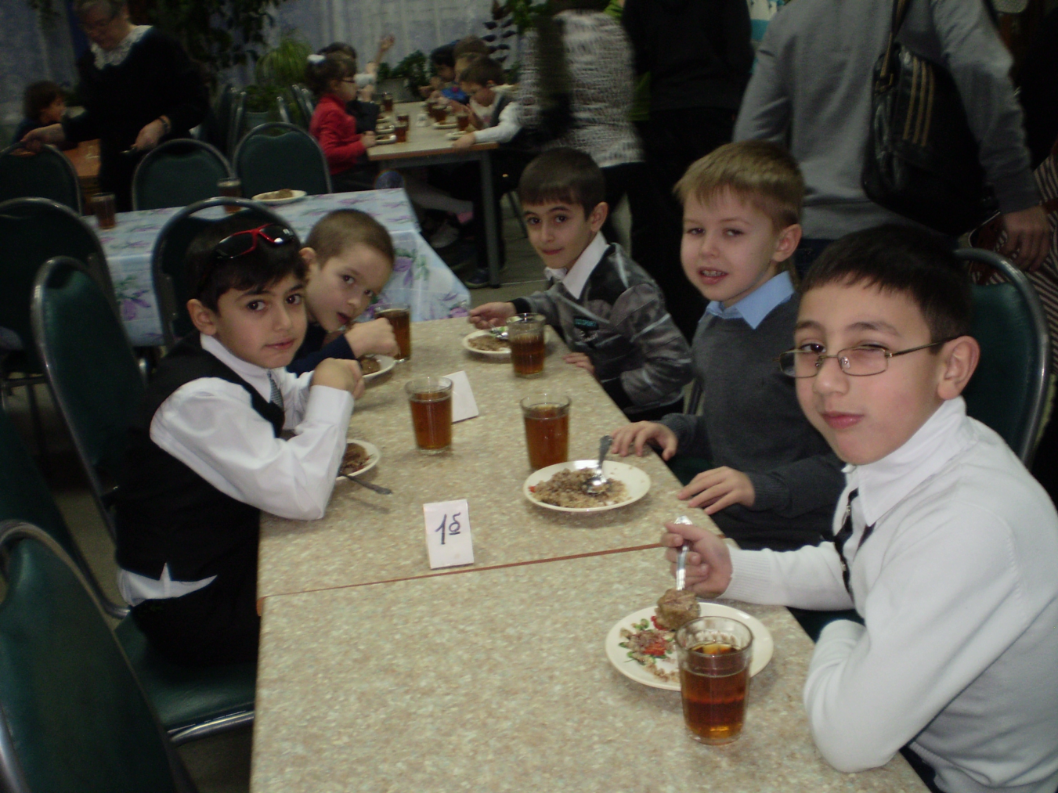
Сижу я красиво, как с мамой в кафе.
Ложку держу я в правой руке.
Хлеба к обеду я в меру беру.
Мебель в столовой я берегу.

Slide 13
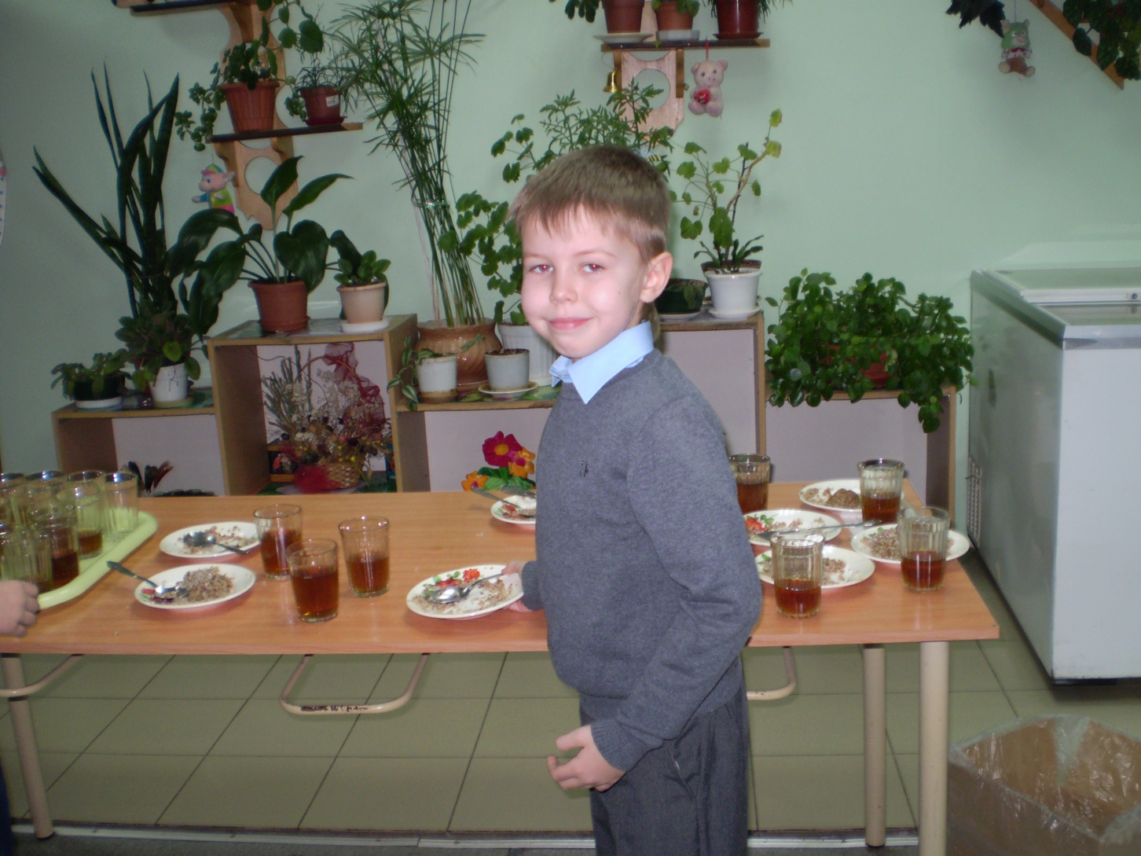
В нашей столовой порядок такой:
Если поел, убери за собой.

Slide 14
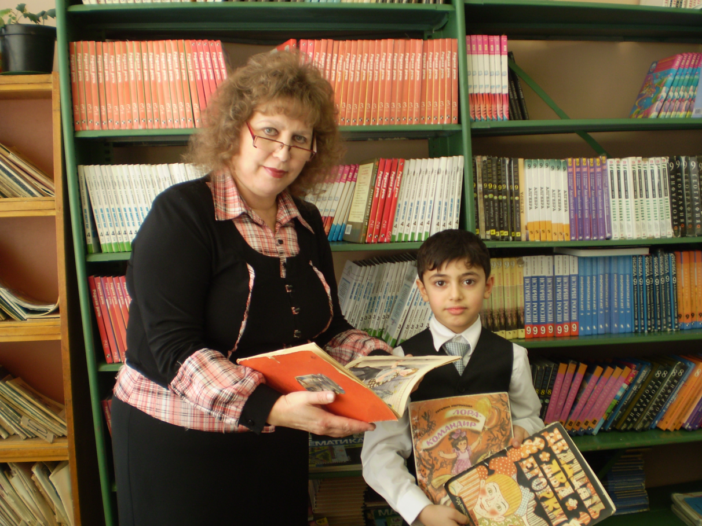
Вот библиотека.
Книги выбираю.
Сам себе учиться я помогаю.

Slide 15
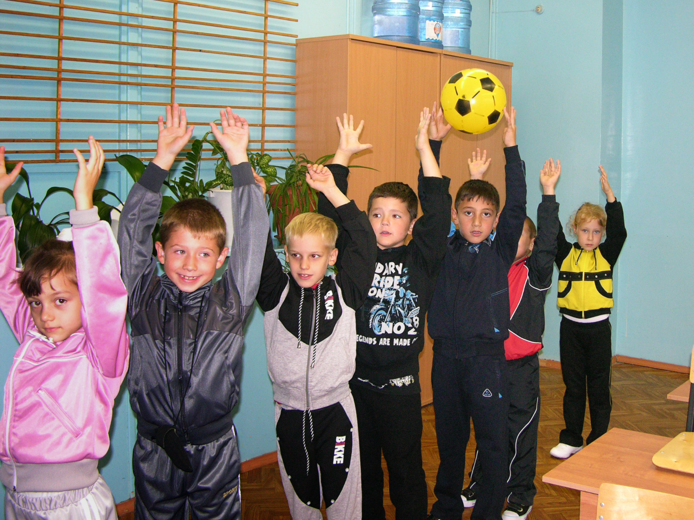
В спортивный зал вхожу только с учителем!
Мяч беру с разрешения руководителя.

Slide 16
Правила эти можно читать.
А лучше ещё- их выполнять!

Slide 17
Будем хорошими с вами всегда!
Согласны со мною, ребята?

Slide 18
Презентацию выполнила
Макарова Маргарита Эдуардовна учитель начальных классов
Молоковской СОШ и ученики 1 «Б» класса.
Стихи Макаровой М. Э.
2011-2012 г

